Slide 1
АППЕРЦЕПЦИЯ

Slide 5
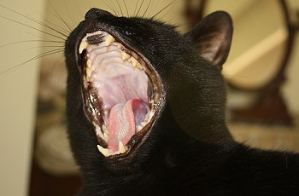

Slide 7
Лаборатории

Slide 11
Моделирование

Slide 12
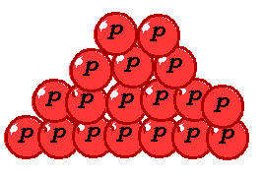
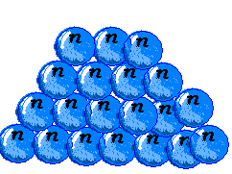
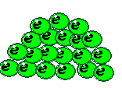
Конструктор атомов
В этом разделе вы узнаете, как создать модель атома любого химического элемента из протонов, нейтронов и электронов.

Slide 13
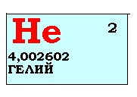
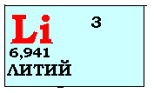
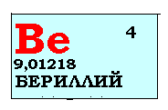
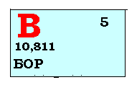
Атом лития:
ЗАПОМНИТЕ:
Число протонов равно заряду ядра
Число электронов равно числу протонов
Массовое число равно количеству частиц в ядре
Постройте модель атома лития самостоятельно

Slide 14
Домашнее задание:
Проектные работы;
Рефераты, сообщения, доклады;
Создание презентации (буклета, сайта)
Типовые задания + индивидуальные карточки (борьба с ГДЗ)

Slide 15
«Скажи мне – и я забуду, подскажи мне – и я запомню, дай мне действовать самому –и я научусь» . Китайская мудрость.

Slide 16
Спасибо за внимание!

